Slide 1

Felhőszolgáltatások minőségvizsgálata deep learning eszközökkel
Készítette: Aklan Péter
Konzulens: Skopkó Tamás
Szakdolgozat beszámoló – 2024.01.10.

Slide 2
Miért deep learning?
Felfutó technológiai ágazat
Számos területen ösztönzik az innovációt és a fejlődést
Széles körében figyelemre méltó sikereket értek el (minták és anomáliák felismerésére nagy adathalmazokban)
Hagyományos algoritmusokkal szemben nem szükséges feladatspecifikus programozás

Slide 3
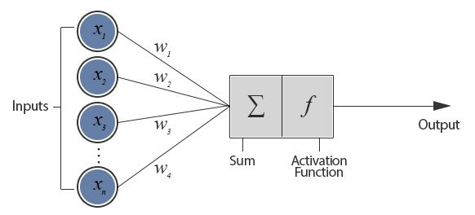
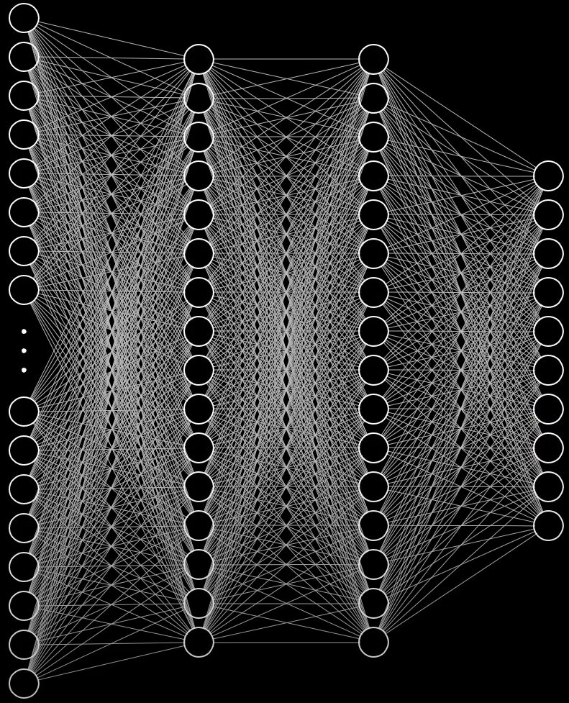
Mi is az a deep learning?
A gépi tanulás része
Biológiai neuron alapokon fekszik
Tanulás a súlyok beállításával
Több rétegből áll (MLP)
Egyik réteg specifikus kimenete aktiválja a következő réteg bemenetét
Numerikus adatok

Slide 4

Discord
VoIP és azonnali üzenetküldő közösségi platform
Funkciók: hanghívás, videóhívás, szöveges üzenet, média és fájlok megosztása
több mint 350 millió regisztrált felhasználó és több mint 150 millió havi aktív felhasználó (2021)

Slide 5
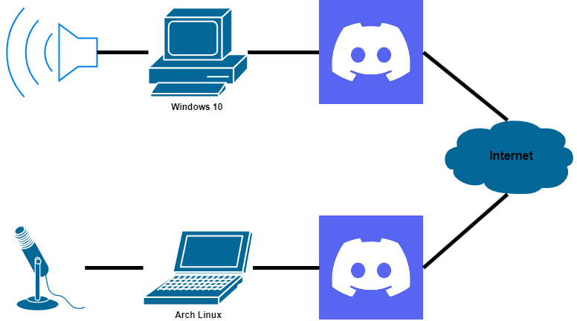
Projekt áttekintés: Minták felvétele
Korlátozások meghatározása
MOS skála meghatározása korlátok alapján
Mérési elrendezés összerakása
Discord hálózati forgalmának felvétele Wiresharkkal (MOS skálánként 10 db 120mp)

Slide 6
Projekt áttekintés: Neurális hálózat
Wiresharkból összegyűjtött pcap-ek feldolgozása csv-be (bash)
Model kiválasztása: Keras Sequential model (MLP)
Bemenetek összeállítása csv-ből a modelnek megfelelő módon (Python)

Slide 7
Kihívások, megoldások
Korlátozások meghatározása: nem minden korlátozásnak van egyenlő befolyása a minőségre
Bemenetek meghatározása: modell szempontjából mi a legpontosabb (pl. újraküldött csomagok és eltelt idő az utolsó újraküldött csomag óta)

Slide 8
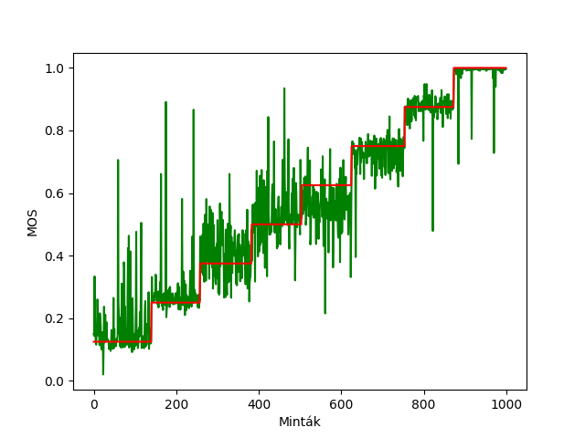
Eredmények
Validálás 1000 mintával
~75%-os pontosság
Nem ad pontos értéket de korrelál az eredmény

Slide 9
További fejlesztések
Pontosítás: bemenetek változtatásával
Pontosítás: visszacsatolás
Valós időben működés
Szolgáltatást frissítik -> modell automatikus frissítése

Slide 10
Összefoglalás
A deep learning egy hasznos eszköz a modern számítástechnikában
A felvetett minta felismerésre/anomália detekcióra működik
Szerver oldali profilozással optimalizálható/javítható a szolgáltatás minősége

Slide 11
Kérdések
Benchmark más MOS osztályzóval?
Hogy viszonyul a state-of-the-art-hoz?
Más hangmintával más pontosság?
Egyéb kérdés?

